Slide 1

”…Når man i mange år ikke har rakt hånden op i timen ,er det som om, at forbindelsen mellem arm og hjerne er forsvundet…”(Pige 9.kl)
Nogle på perspektiver på tweens, unge, rekruttering, ”medlemsoptimering” og transferværdi!
Rødovre 24-10-2020

Slide 2
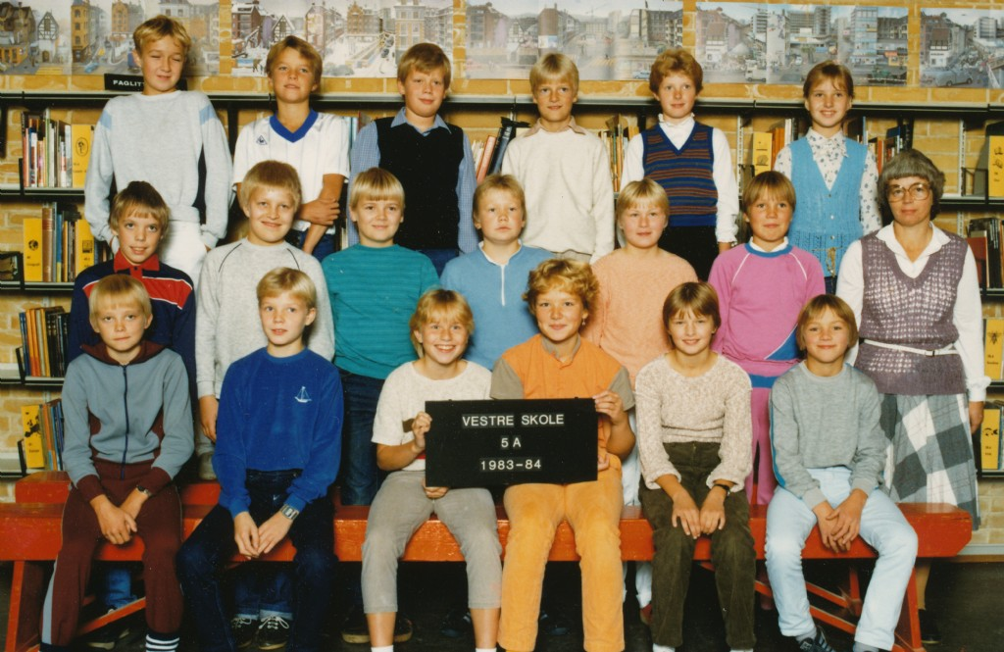
5.klasse i 1984

Slide 3
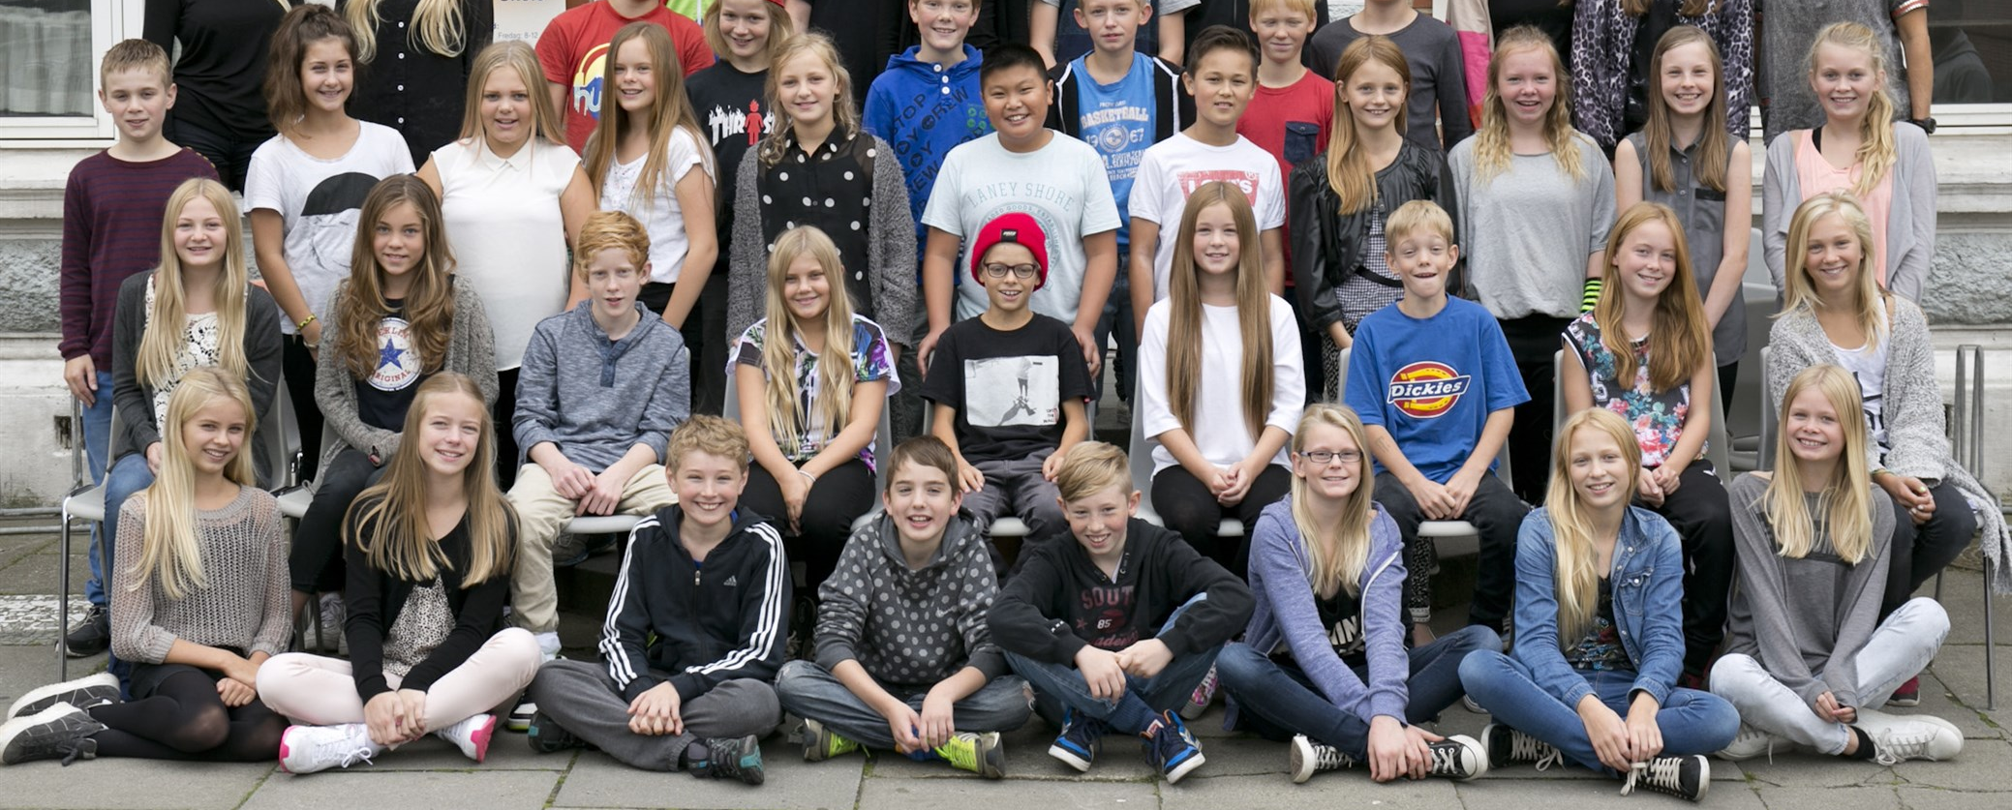
5.klasse i 2020

Slide 4
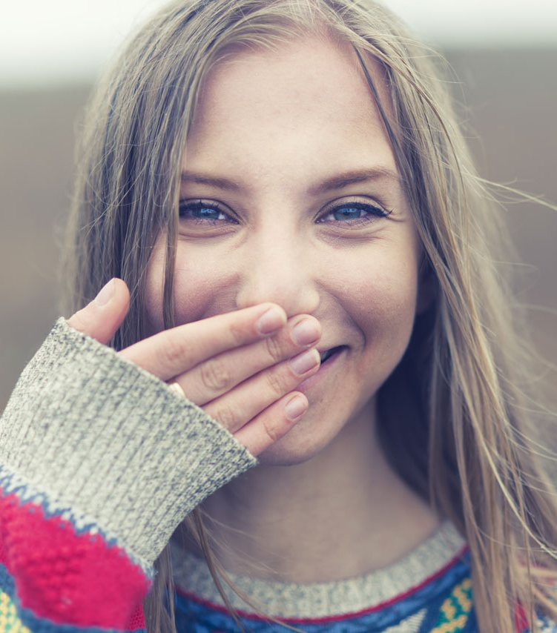
Dette er Carolines bedste veninde!
- fra tilstedeværelse til tiltideværelse!

Slide 5
Børne og ungdomsliv i “gamle dage” og i dag!
Unge 1995 | Unge 2020
Børn og unge var en del af inter-generationelle flokfællesskaber, som i nogen grad gik på tværs af socialgrupper og køn | Færre analoge flokke, flere horisontale vennegrupper og flere virtuelle fællesskaber
Få og veldefinerede relationer | Mange forskelligartede relationer på mange forskellige arenaer, man skal gøre sig fortjent til at være en del af
Legen foregik på gaden og samvær var noget, man havde hjemme hos hinanden | Legen foregår bag skærmen og samvær foregår hver for sig
Ungdom som en bro mellem barn- og ungdom! | Ungdom som en permanent tilstand!

Slide 6
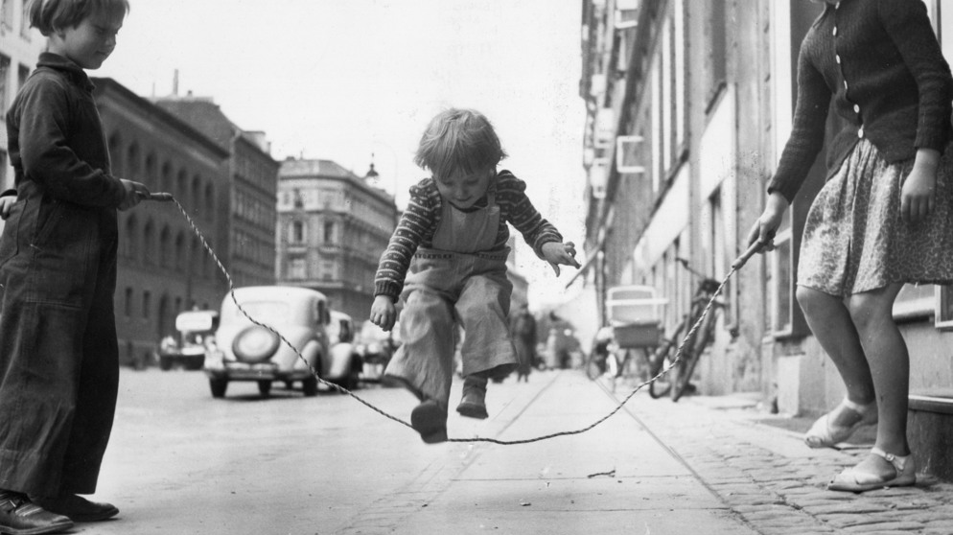
Legemstrene og kulturbærerne er forsvundet…

Slide 7
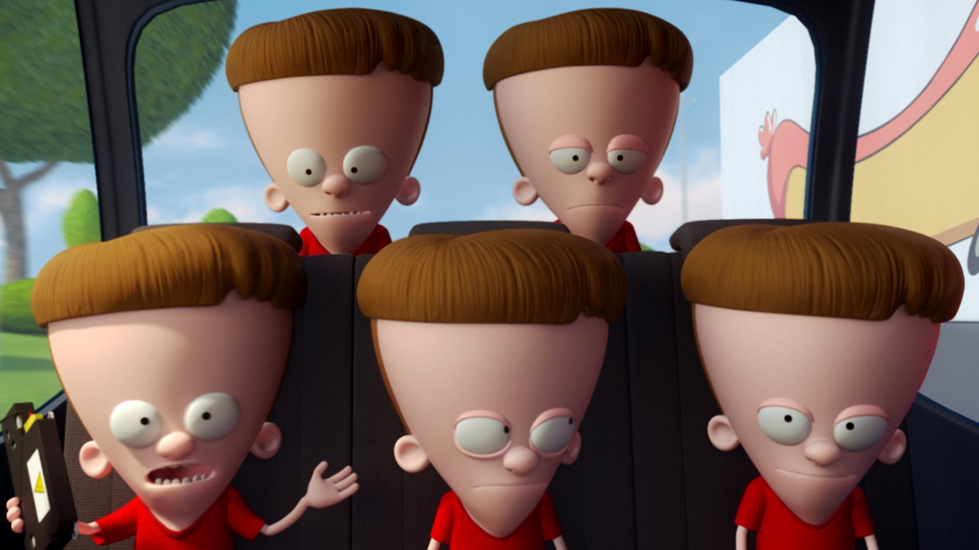
Man vokser op med venner, der er lige så ”dumme”/kloge som en selv!

Slide 8

Stadig mindre selvorganiseret tid sammen med venner
Andel, der er fysisk sammen med deres venner minimum et par gange om ugen – fra 1995 til 2020
Hvad sker der her?

Slide 9





En voksende andel af elever udvikler deres sociale kompetencer på nogle af følgende arenaer

Slide 10
Udviklingen i ensomhed (VIVE 2018)
 | 2009 | 2013 | 2017
11-årige | 5 pct | 4 pct | 3 pct.
15-årige | 5 pct. | 6 pct. | 9 pct.
19-årige | 7 pct | 9 pct. | 12 pct.
Notes:
Demokratisering af mistrivsel

Slide 11
Ensomhed i 9.kl 2020
Andel der angiver de er ensomme: 17,4
Piger: 19,2
Drenge: 15,0

Slide 12
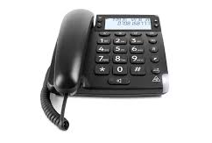
Når man ringede til kæresten fik man fat i…..

Slide 13
Har du ”sekundære” voksne i dit liv…?
 | 2015 | 2020
Ja, og jeg bruger dem | 49,0 | 33,6
Ja, men jeg bruger dem ikke | 22,3 | 32,2
Nej, og jeg savner det ikke | 24,8 | 29,8
Nej, men jeg kunne godt tænke mig at have voksne at snakke med | 3,9 | 5,3

Slide 14
De sekundære voksne rekrutteres i familien….
Hvilke voksne? | Pct.
Bedsteforældre | 41,9
Andre familiemedlemmer | 37,3
Ældre søskende | 35,2
Lærere | 26,6
Venners forældre | 17,4
Trænere/undervisere/ledere | 15,3
Klubpædagoger | 6,3
Anonyme rådgivningstjenester | 3,6
Andre | 12,9

Slide 15
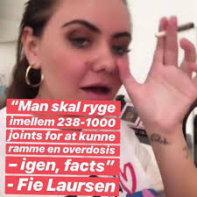
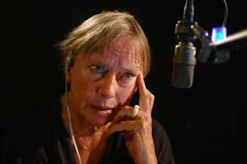
Influencers…..
1995
2020

Slide 16

Hvad er transfervalue fra fritidsaktiviteter til resten af deres liv?

Slide 17
Lære man noget af, at gå til spejder, fodbold og hestning?
Aktivitet | Går til vilkårlig fritidsaktivitet | Går ikke til fritidsaktivitet | Går til idræt | Går til anden fritidsaktivitet end idræt
Ensomhed | 14,0 | 16,2 | 12,8 | 15,9
Vejer tilpas | 53,8 | 49,3 | 57,3 | 48,7
Tilfreds med krop | 45,4 | 40,2 | 47,9 | 41,3
Føler jeg er god nok som jer er | 69,7 | 64,0 | 72,9 | 64,4
Tør række hånden op i timen | 51,3 | 39,5 | 55,0 | 43,8

Slide 18
En akademi-model hvor vi følges ad, hvor trænerne udpeges med udgagnspunkt I kompetence ….og hvor forældren ved hvad der trænes og forventes…..
Alder | Teknisk | Fysisk | Taktisk | Mentalt | Personlige egenskaber | Træningsfrekvens
7 år | Simple sparkeformer 1.Berøringer afslutninger | Koordination Agility Hurtige fødder |  | Fokusering | Vedholdenhed Mod til at række hånde op! | 2 x 60 min.
8 år | Finter Indersidespark Vendinger | Koordination Agility Hurtige fødder Speed | Kommunikation | Fokusering At turde tage ansvar i en gruppe | Mod til at række hånden op | 2x 60 min

Slide 19
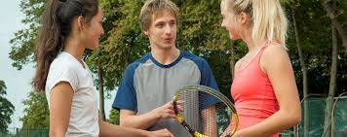
Rekruttering og fastholdelse – nogle perspektiver!

Slide 20
Rekruttering og motivation……
1.bølge: Mit barn ligner Chris Evert…..
2. bølge: Jeg vil spille tennis fordi Line gør det…. – en arena for selvvalg…..
3. bølge: Jeg vil spille fordi jeg synes det er fantastisk at…..

Slide 21
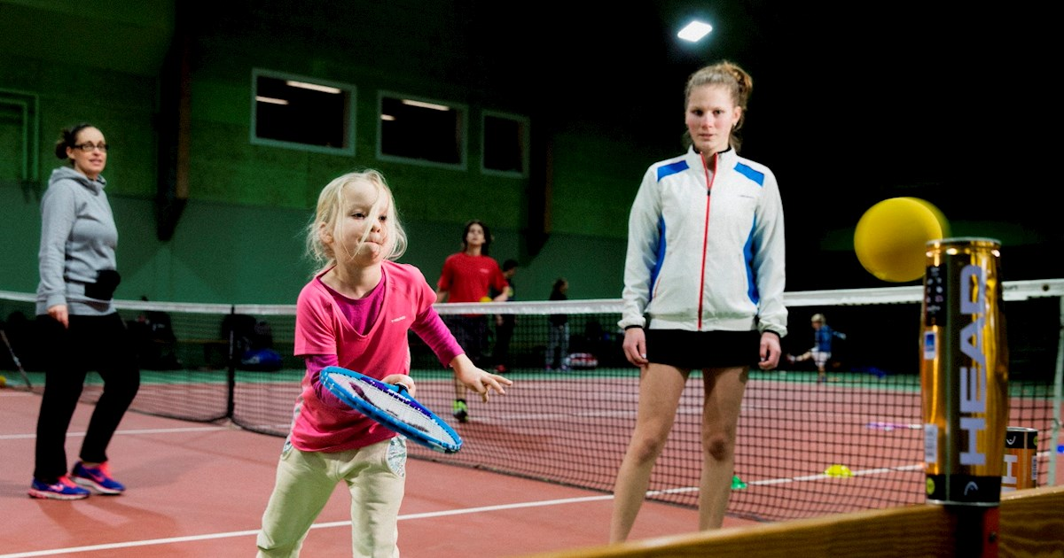
Det er vigtigt at være sammen med mine venner!” - men hvad menes der egentlig med ’venner”?
Jeg tror, man skal have en, man kender, med til den sport, man starter til, men senere betyder det ikke så meget, om han stopper, hvis man er blevet gode venner med de andre.
(Magnus, 4. klasse)

Slide 22
Man går til træning for at blive bedre – ikke for at få nye venner!
Er der nogen fra træning, du er blevet venner med?
- Altså, det er ikke nogen, jeg er sammen med efter træning. Men vi følges tit efter træning.
Hvorfor ikke?
- Vi har det sådan, at vi går til sport sammen, og det er her vi hygger os.
Kunne du godt tænke dig det var anderledes?
- Altså, det er fint nok, men det kunne nu også være hyggeligt, hvis man nogle gange kunne tage hjem til hinanden efter skole og lære hinanden bedre at kende.
(Alberte, 4. klasse)

Slide 23
Udviklingen 3-6.klasse……
Tab
 | 3. klasse | 4. klasse | 5. klasse | 6. klasse
Fodbold | 24,2 | 22,8 | 27,1 | 18,9
Gymnastik | 22,2 | 18,5 | 17,6 | 17,1
Svømning | 24,9 | 18,2 | 12,7 | 8,9
Musik | 12,8 | 12,2 | 11,5 | 12,6
Håndbold | 6,1 | 7,3 | 13,8 | 9,1
Badminton | 6,7 | 5,7 | 10,1 | 8,9
Dans | 7,1 | 7,9 | 6,6 | 13,0
Spejder/FDF | 7,4 | 7,9 | 9,2 | 4,6
Andet | 34,3 | 39,4 | 50,7 | 42,9

Slide 24
Hvad er vigtigst, når man går til en fritidsaktivitet for piger og drenge?
Vigtigt til fritidsaktivitet | Alle | Drenge | Piger
1. Have det sjovt* | 87,9 | 87,6 | 88,2
2. Blive bedre | 77,9 | 76,8 | 78,8
3. Være sammen med venner | 74,2 | 75 | 73,5
4. At have det godt med undervisere** | 73,7 | 71,6 | 75,6
5. Have det godt med andre børn | 72,8 | 70,1 | 75,1
6. Være en del af et fællesskab** | 71,4 | 67,7 | 74,7
7. Dygtige undervisere* | 68,1 | 65,3 | 70,5
8. At træne eller øve meget** | 58,6 | 61,2 | 56,3
9. Holde mig i form*** | 57,1 | 62,4 | 52,3
10. Få nye venner** | 47,6 | 44,1 | 50,7
11. At mine forældre er interesserede* | 42,7 | 43 | 42,5
12. At det er tæt på hvor jeg bor*** | 23,7 | 28,2 | 19,7
13. Vinde*** | 17,3 | 24,5 | 10,7

Slide 25
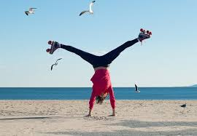
Der er ingen forskel i drenge og pigers motiver for at dyrke fritidskativiteter…men der er langt færre piger, der er aktive i fritidsaktiviteter!!

Slide 26
Er forældrene enige?
Hvad synes børnene er vigtigt til fritidsaktivitet? | Hvad tror du, dit barn synes er mest vigtigt til sin fritidsaktivitet?
1. Have det sjovt (87,9) | 1. Have det sjovt (95,4)
2. Blive bedre (77,9) | 2. Have det godt med andre (92,5)
3. Være sammen med venner (74,2) | 3. At have det godt med undervisere / trænere (87,6)
4. At have det godt med undervisere (73,7) | 4. Være del af fællesskab (86,1)
5. Have det godt med andre børn (72,8) | 5. Være sammen med venner (85,1)
6. Være en del af et fællesskab (71,4) | 6. At forældre er interesserede (77,6)
7. Dygtige undervisere (68,1) | 7. Blive bedre (68,8)
8. At træne eller øve meget (58,6) | 8. At trænere / undervisere er dygtige (64,4)
9. Holde mig i form (57,1) | 9. Få nye venner (47,5)
10. Få nye venner (47,6) | 10. Holde sig i form (44,1)
11. At mine forældre er interesserede (42,7) | 11. Tæt på hvor han/hun bor (39,8)
12. At det er tæt på hvor jeg bor (23,7) | 12. Træner eller øver meget (25,1)
13. Vinde (17,3) | 13. At vinde (19)

Slide 27
Det er vigtigt at vi lærer noget!- et spillerperspektiv
Hvad er vigtigt når man går til fodbold?
  At vi lærer noget.
  Ja, at man lærer nye ting og har en god træner der forklarer tingene meget godt.
Kan I sige lidt mere … Hvad mener I med en god træner?
Han skal være god til at lære os noget. Og være sød. Sådan være glad og være god ved
andre.
En god træner, det er en, som lærer én meget. Lærer én meget og forklarer tingene
godt. Ved at forklare tingene to gange. Og viser os det!
(U12-spillere)

Slide 28
De er her for det sociale……- et trænerperspektiv
Hvad er vigtigst for jeres spillere i forbindelse med, at de går til fodbold?
Det gør de for kammeratskabets skyld. Og for at røre sig. Og for at spille med bolden.
Vil de også gerne blive bedre?
Det synes jeg ikke, er det, som vi oplever.
(Børnetræner)

Slide 29
Når vi beder ”foreningsaktive” i alderen 9-16 år prioritere hvad der er vigtigst….
?

Slide 30
”I gamle dage gik man til noget for at være sammen med sine venner – det gør man ikke mere!”
Tabel 5. Hvad er vigtigst ved at gå til idræt? Udøverne måtte sætte ét kryds.
Hvad er vigtigst? | Procent
At blive bedre | 37,8
At det er sjovt | 25,7
At være en del af holdet | 12,4
At være sammen med venner | 10,8
At komme i bedre form | 4,1
At koble af fra andre ting, f.eks. skolen | 3,8
At vinde stævner/kampe/konkurrencer | 2,5
At deltage i kampe/turneringer/stævner | 1,9
I alt | 100,0

Slide 31

Erfaringer fra Åben Skole…….

Slide 32
Og for rigtig mange bliver mødet med en instruktør fra en forening til mere end blot en god oplevelse!
Mere end hver fjerde elev af dem, der modtaget undervisning af en ekstern instruktør i skolen, begynder til den idræt, som de er blevet introduceret til – og specielt forløb ser ud til at fungere i forhold til at rekruttere nye medlemmer….

Slide 33
Skolereformen er en gave til de mindre idrætter - og introducerer de ældste elever til et muligt alternativ til fitnesscenteret!
 | ”Store” idrætter | Mindre idrætter
3.klasse | 78 | 22
5.klasse | 67 | 33
7.klasse | 65 | 35
9.klasse | 46 | 54

Slide 34
Det er forløb der ”virker”….
Det korte intensive idrætsintroducerende forløb:
De intensive forløb betyder, at eleverne i det rigtige tempo – nemlig langsomt - og i en tryg arena - skolen! - bliver introduceret til aktiviteten og eventuelt oplever at mestre helt basale teknikker efter 4-6 gange af 1 1/2 times varighed.
Kombinationen af ’mindste fællesnævner’, trygge rammer, progression, og det at man får en fortrolighed med aktivitet og instruktør, ser ud til at være nogle af de ingredienser, der skal til, hvis foreningerne skal mere end blot at lave teambuilding-events!

Slide 35
Og hvad er så vigtig forud for at man går i gang med at dyrke fritidsaktivitet når man er 13 år gammel?
        Pct.
At der er nogen på mit niveau 58,9
At det er sammen med nogen, jeg kender 37,4
Og denne gruppe af ”sene startere” vil gerne spille synkron-bowling, pælesidning, skiudspring eller deltage i intense ”BootCamps”, hvor mange kan lære at spille fodbold….

Slide 36

Tennis med sort bælte…..

Slide 37
Når man dropper ud i 3-5.kl handler det ofte om at…….
At fritidsliv er blevet en arena for selvvalg…
At man ikke oplever at trænerne/de voksne behandler en med respekt….
At træningsfrekvensen er for lav!
At man ikke oplever at kvaliteten er god!
At man ikke er ”god” nok i overgangen fra ”børne- til ungdomsidræt”

Slide 38
Hvad er vigtigt i 7-9.kl?????

Slide 39
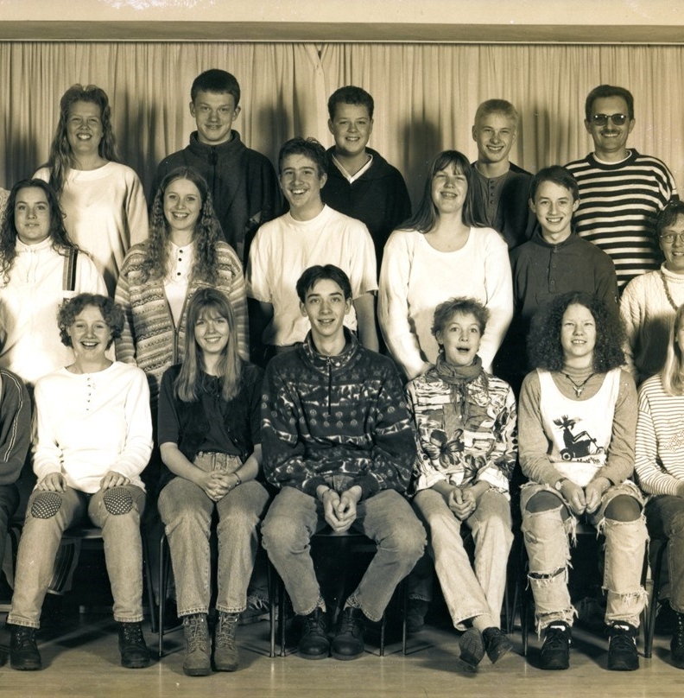
9.Kl 1995

Slide 40
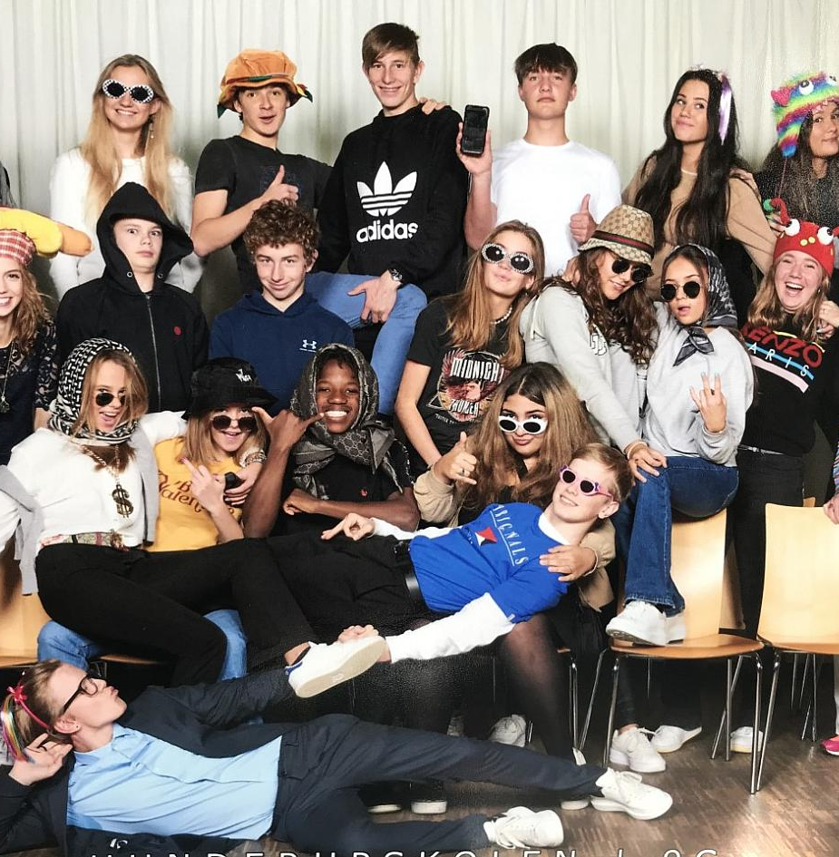
9.kl 2020

Slide 41
Hvad er vigtigt når man går til noget? – top 6
Hvad er vigtigt når man ”går” til noget? | Pct.
At det er sjovt | 93,4
At jeg kan udvikle mig og blive bedre | 92,3
At jeg oplever min fritidsaktivitet som et frirum | 82,7
At trænerne/lederne/underviserne er dygtige | 82,5
At der er et godt sammenhold og fællesskab | 82,4
At det er sammen med mine venner | 65,3

Slide 42
Hvad er vigtigt når man ”går til noget”?
Top 6
Hvor vigtigt er det, at (meget vigtigt og vigtigt slået sammen).. | Piger | Drenge | I alt
At det er sjovt | 94,9 | 93 | 94
At jeg kan udvikle mig og blive bedre* | 94,1 | 90,7 | 92,5
At der er et godt sammenhold og fællesskab | 82,1 | 84,8 | 83,3
At jeg oplever min aktivitet som et frirum** | 85,2 | 81,2 | 83,3
At trænerne/lederne/underviserne er dygtige | 85,3 | 79,8 | 82,7
At det er sammen med mine venner* | 63,7 | 68,3 | 65,8

Slide 43

Det er kvalitet der bygger bro……- og flytter unge geografisk, mentalt og socialt!

Slide 44
Hvad har mindst betydning?
 | Pct.
At trænerne/underviserne er unge | 9,1
At det ikke er dyrt | 13,4
At mødetidspunkterne ikke ligger på samme tidspunkt hver gang | 14,6

Slide 45
Hvorfor stopper de med at ”gå” til noget? – top 6
Hvilke af nedenstående årsager ligger til grund for, at du inden for det seneste år har fravalgt en aktivitet? | Piger | Drenge | I alt
Fordi det blev kedeligt** | 30,9 | 40,9 | 35,4
For jeg hellere ville prioritere min tid anderledes** | 31,9 | 24,1 | 28,4
Andet | 16,2 | 18,4 | 17,2
Fordi de lange skoledage gjorde det svært at finde tid** | 20,8 | 12,3 | 17
Fordi jeg ikke udviklede mig** | 15,7 | 9,5 | 12,9

Slide 46
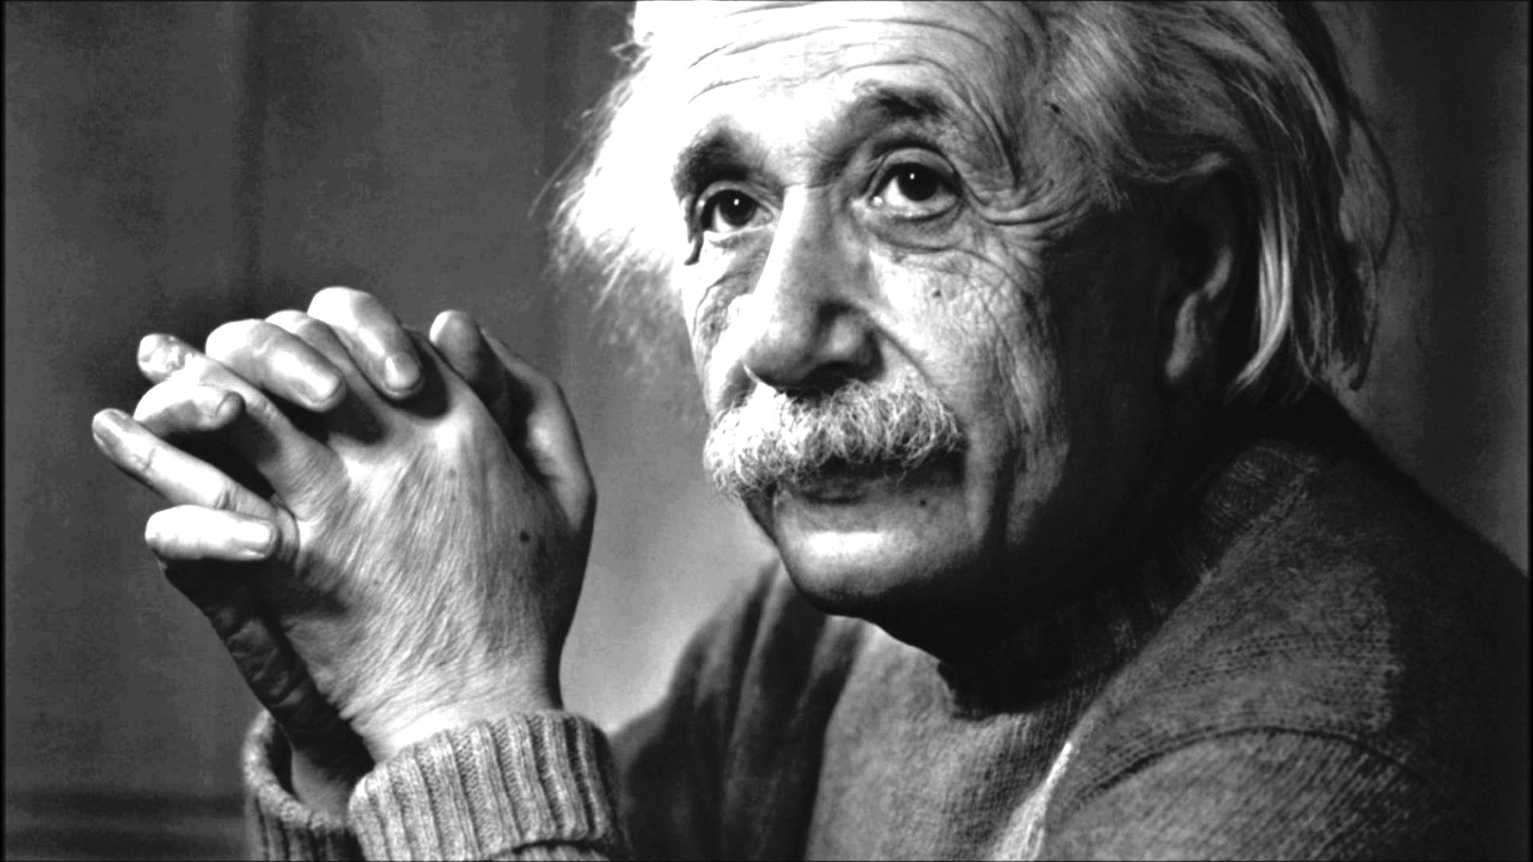
Alder spiller ingen rolle!

Slide 47
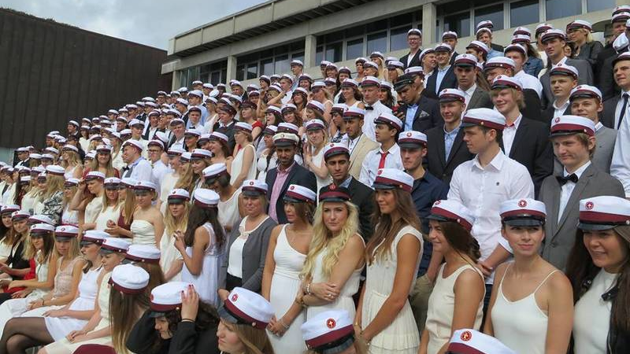
De kollektivt orienterede individualister
Studenter 2019

Slide 48
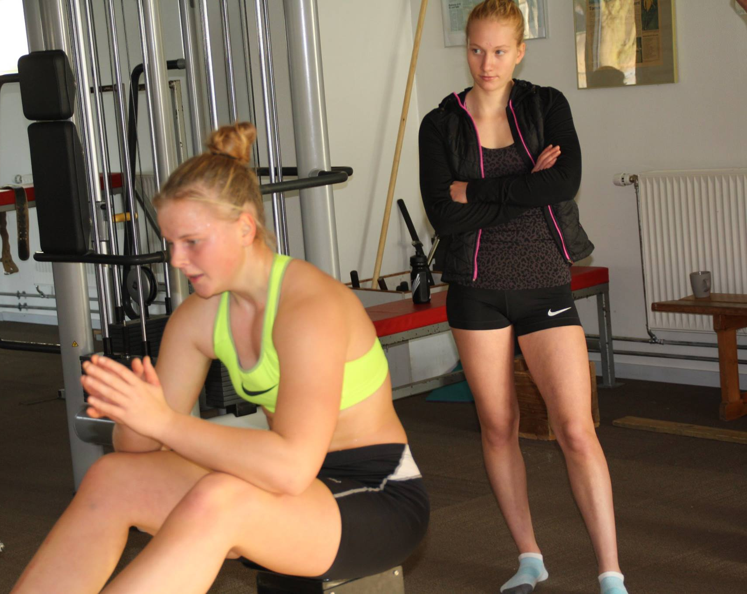
Fra 1.division til Superligaen på 6 uger!
Det koster kassen at gå på en ungdomsuddannelse, hvilket kræver, at man har et fritidsjob
Det store flertal bruge mere tid på transport (gymnasiet ligger typisk længere væk end folkeskolen)
Lektiebyrden vokser
Antallet af fester stiger markant – og udøverne er ikke ”i træning” fordi festkulturen ikke fylder specielt meget i folkeskolen
Der kommer flere afleveringer
Større personligt ansvar - forældrene trækker sig mere eller mindre bevidst fra skoleprojektet

Slide 49
Hvad går de til????
r
Hvad laver du i fritiden | Næsten hver dag | Flere gange i ugen | ca. en gang hver uge | Sjældnere end en gang om ugen | Aldrig | I alt
SoMe | 88,6 | 7,5 | 1,8 | 1,0 | 1,1 | 100,0
Selvorganiseret idræt | 13,3 | 32,3 | 19.0 | 15,1 | 20,2 | 100,0
Erhvervsarbejde | 4,6 | 36,4 | 17,7 | 8,9 | 32,4 | 100,0
Foreningsidræt | 7,5 % | 19,9 % | 9,7 % | 6,8 | 56,1 | 100,0
Kreative/ekspressive aktiviteter | 9,9 | 11,2 | 10,3 | 18,8 | 49,7 | 100,0
Frivilligt arbejde | 2,6 | 7,3 | 11,5 | 17,9 | 60,7 | 100,0

Slide 50
Hvad er vigtigt? – top 2
 | Pct.
At jeg lærer noget nyt | 84, 6
At mødetiderne er fleksible… | 66,4
Og til eftertanke……
Jeg har svært ved at få min hverdag til til at hænge sammen….. | 64,8

Slide 51
STØRST TRIVSEL I FRITIDEN…..
GENEREL TRIVSEL (8-10) | 53,3 pct.
TRIVSEL I SKOLEN (8-10) | 48,9 pct.
TRIVSEL I SPORTEN (8-10) | 61,8 pct.
Pigernes vurdering af trivsel på en skala fra 1-10, hvor 10 er højst mulig trivsel.

Slide 52
Hvis jeres hverdag er så tæt pakket, hvorfor prioriterer I så stadig at finde tid til sport?
”Sporten er det der rum, hvor tankerne kan gå lidt frit. Hvor man bare kan lade være med at tænke så meget, eller… jo, jeg tænker jo meget, men det er jo ikke på alt det andet. Jeg har ligesom min egen lille verden. Jeg synes, at når jeg først kommer i gang, så glemmer jeg alt det andet”
(Pige, 16 år))

Slide 53
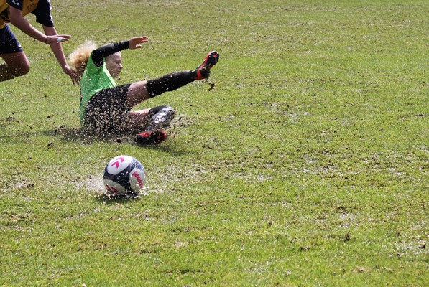
”At bruge kroppen og dermed få et frirum fra at skulle tænke hele tiden….Der er bare noget virkelig fedt ved at føle sin krop være brugt, være stærk og det at være smurt ind i mudder…”(U18-spiller)

Slide 54
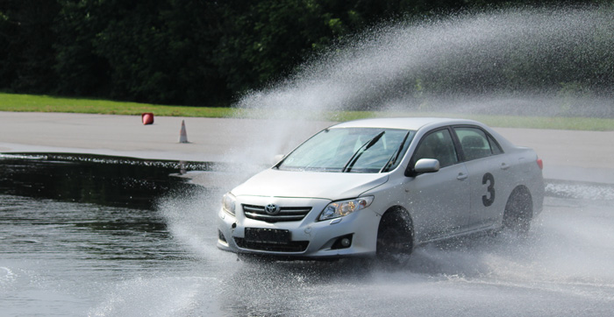
Udfordringen er at gøre fritidslivet til en ØVEBANE……

Slide 55
“Fravalg” blandt 13-18-årige handler om!
Det handler stort set aldring om selve ”aktiviteten” eller faciliteter, men om:
Manglende tid
Manglende progression – bl.a. forstået som misforhold mellem tid og ”udbytte”….
Fællesskaber der smuldrer
Mistrivsel
Trænere/ledere/klubmedarbejdere der har manglende viden om det ”paradigmeskift” det er at gå fra folkeskolen til en ungdomsuddannelse!
At erhvervsarbejde ikke er til forhandling…..

Slide 56

Hvad kendetegner ”Den gode forening”?

Slide 57
De har en plan der sikrer progression!
De har en rød tråd i deres arbejde, der sikrer at der en systematik og retning i deres arbejde……og er opmærskomme på de kritiske perioder!

Slide 58
Tak fordi I lyttede…….

